Slide 1

KURUMSAL ZEKA
VERİ ONAY SORUMLULULARI KULLANICI BİLGİLENDİRME SUNUSU
MAYIS 2024

Slide 2


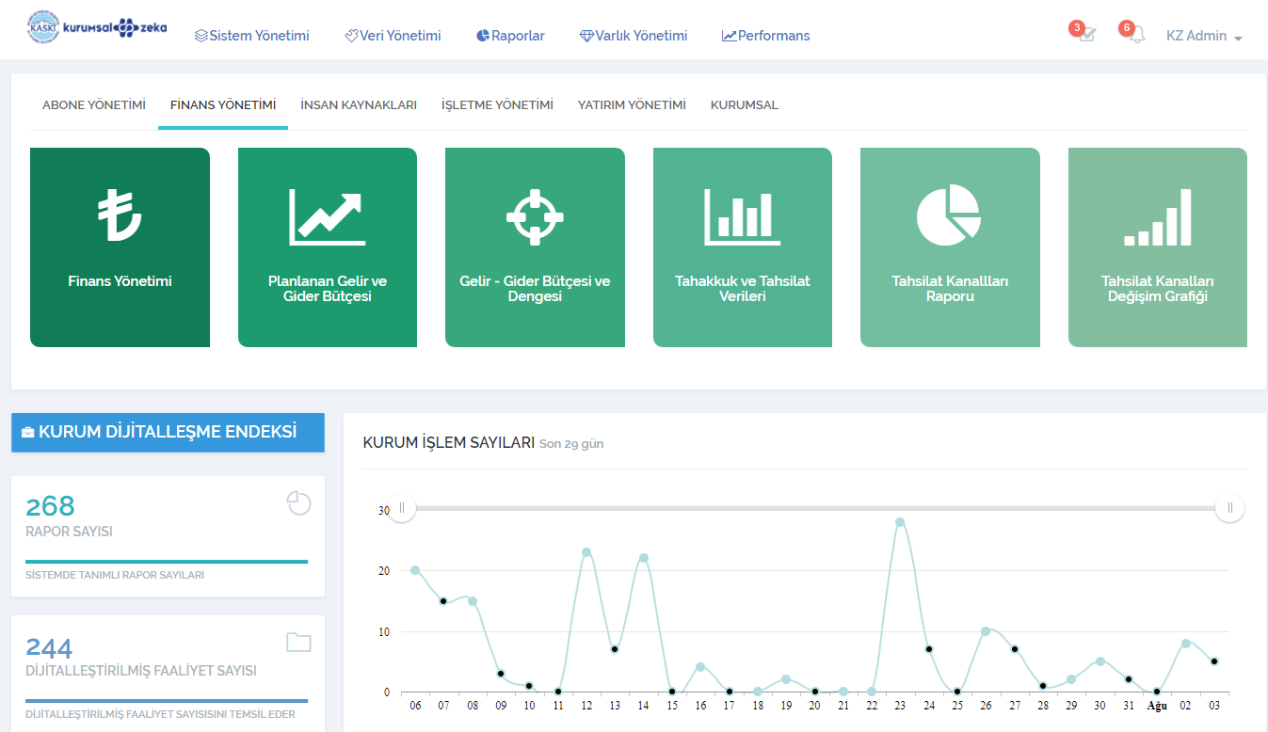
KURUMSAL ZEKA
5M | MALATYA TURGUT ÖZAL ÜNİVERSİTESİ

Slide 3







Sistem yapısı


Yemekhane
Manuel Tutulan Faaliyet Verileri

ELEKTRONİK ORTAMDA TUTULMAYAN VERİLER
YAPISAL OLMAYAN VERİLER



Excel, Drive vb.
Sistemlerde Olan Veriler
PBS

OBS
Kütüphane
Kurum Dışı Kaynak Veriler
VERİLERİN DERLENMESİ
ESNEK RAPOR YÖNETİMİ
VERİ ANLAMLANDIRMA VE KARAR DESTEK ALTLIĞININ OLUŞTURULMASI
TABLO, PİVOT, GRAFİK, HARİTA, GÖSTERGE, KART VB. RAPOR OLUŞTURMA
SÜREKLİ İZLEME
KIYASLAMA
KARAR DESTEK
5M | MALATYA TURGUT ÖZAL ÜNİVERSİTESİ

Slide 4
Faaliyet Tarihi Hakkında Bilgilendirme
Veri girişlerinin Değiştirilemez tek öğesi Faaliyet tarihidir.
Sistem tüm birleştirmelerini «Faaliyet Tarihi» üzerinden yapmaktadır bu sebeple doğru girilmesi çok önemlidir.
Girilen verinin içeriğine göre Faaliyet Tarihinin ne olacağı karar verilir.
Örneğin Protokol verilerinde Faaliyet Tarihi alanına protokol yapılma tarihi girilecektir, İhale Verilerinde İhale Tarihi girilecektir.
Aylık toplam sayısal veri girilen formlarda ayın son günü Faaliyet Tarihi olarak girilebilir.
Veri Giriş tarihi sistemde otomatik olarak tutulmaktadır ve tekrar girilmesine gerek yoktur.
5M | MALATYA TURGUT ÖZAL ÜNİVERSİTESİ

Slide 5
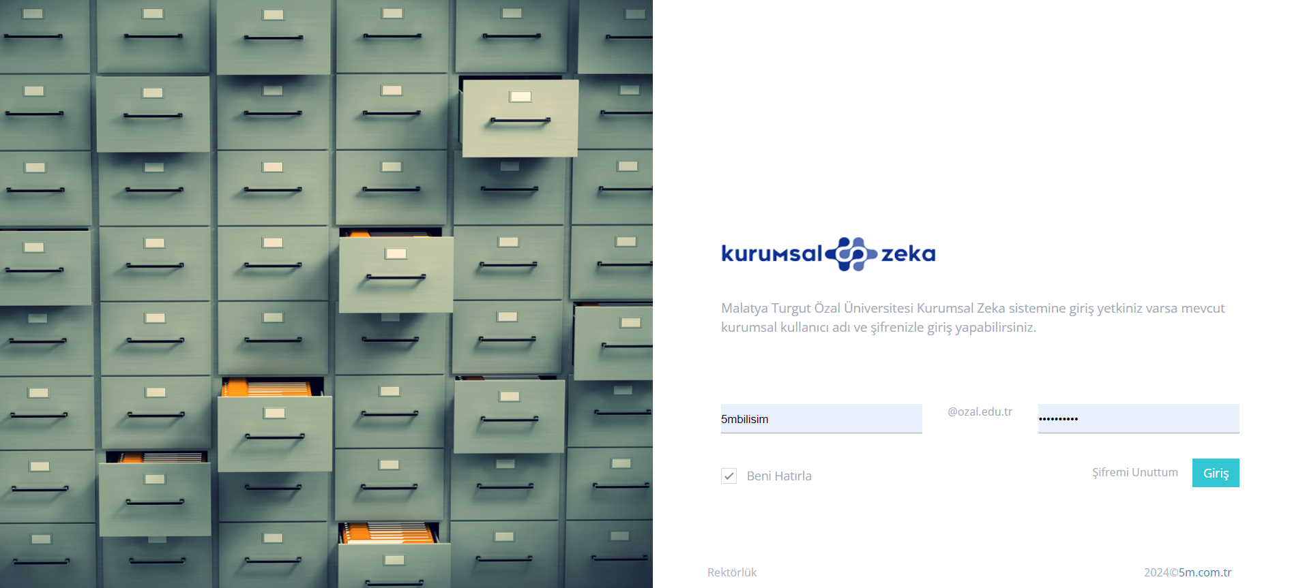
Sistem Girişi
Sisteme paylaşılan link üzerinden kurum kullanıcı adınız ve şifreniz ile giriş yapabilirsiniz.
5M | MALATYA TURGUT ÖZAL ÜNİVERSİTESİ

Slide 6
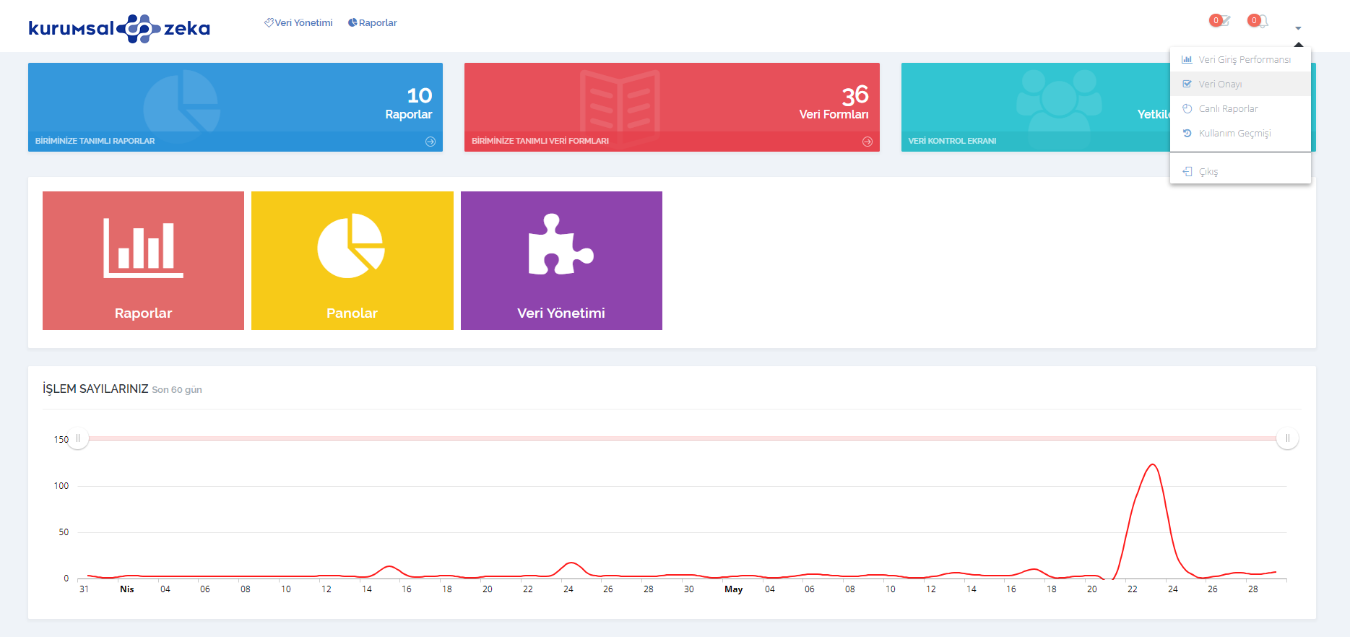
Veri Onayı
Üst Menüden İsminizin üzerine tıklayarak açılan menüden «Veri Onayı» linkine tıklanarak veri onayı yapılacak sayfaya erişilebilir.
5M | MALATYA TURGUT ÖZAL ÜNİVERSİTESİ

Slide 7
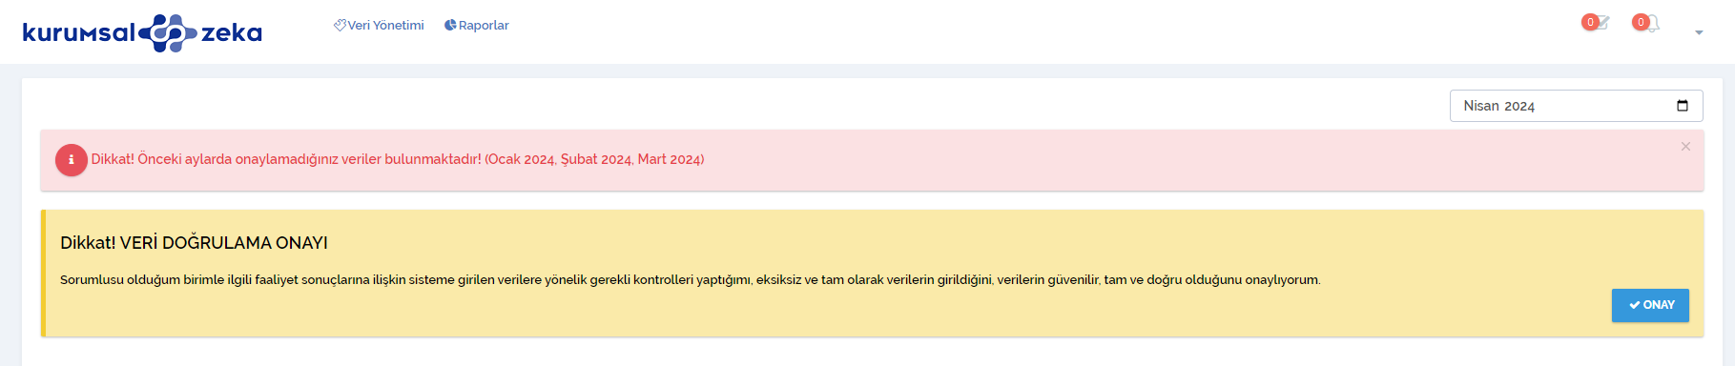
Veri Onayı
Açılan ekranda ilgili açıklamaları okuyarak aşağıda listelenen raporlara onay vermiş oldukları kabul edilir.
7/35
5M | MALATYA TURGUT ÖZAL ÜNİVERSİTESİ

Slide 8
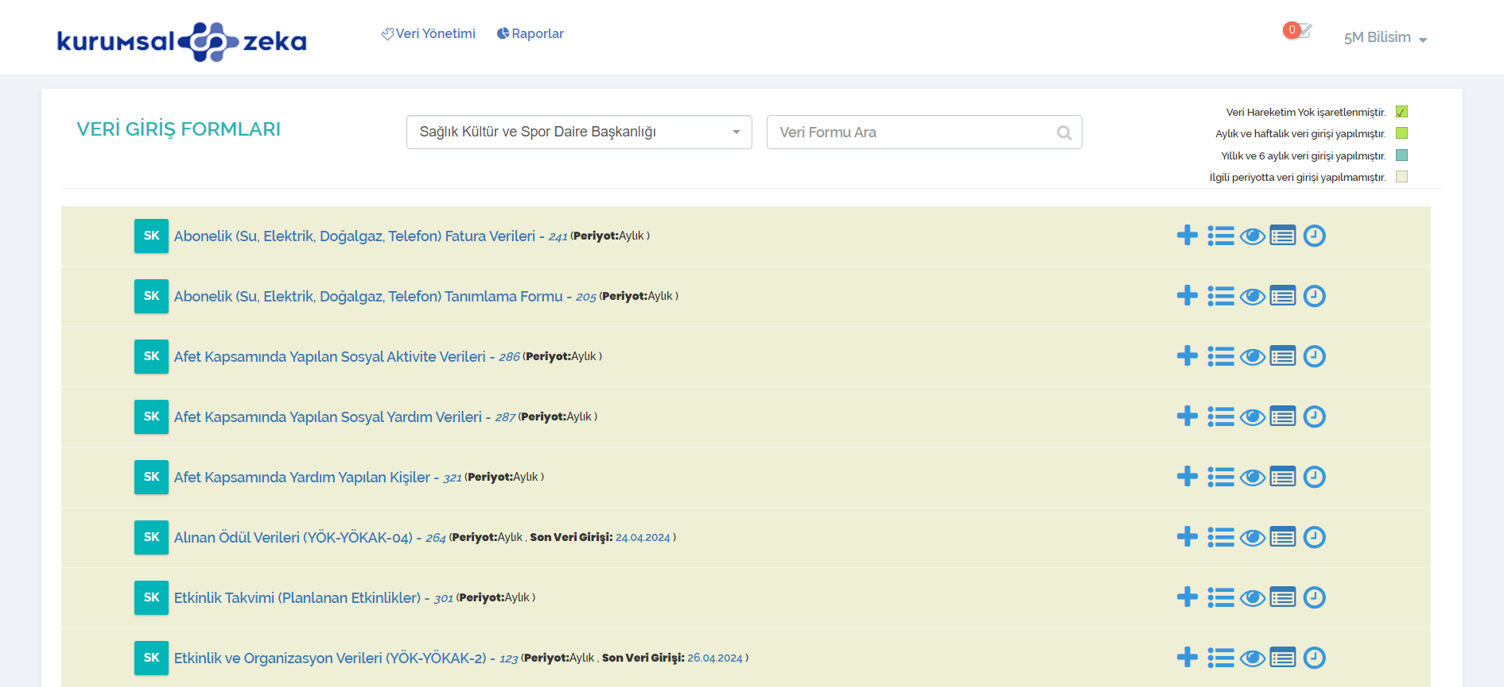
Veri hareketim yok alanı
Sisteme girilen veriler yöneticiler tarafından düzenli kontrol edileceğinden veri giriş alanındaki saat simgesinden son 36 aylık veri giriş durumu kontrol edilebilir ve veri hareketi o ay oluşmadıysa bu ekrandan bilgilendirme yapılabilir.
8/35
5M | MALATYA TURGUT ÖZAL ÜNİVERSİTESİ

Slide 9
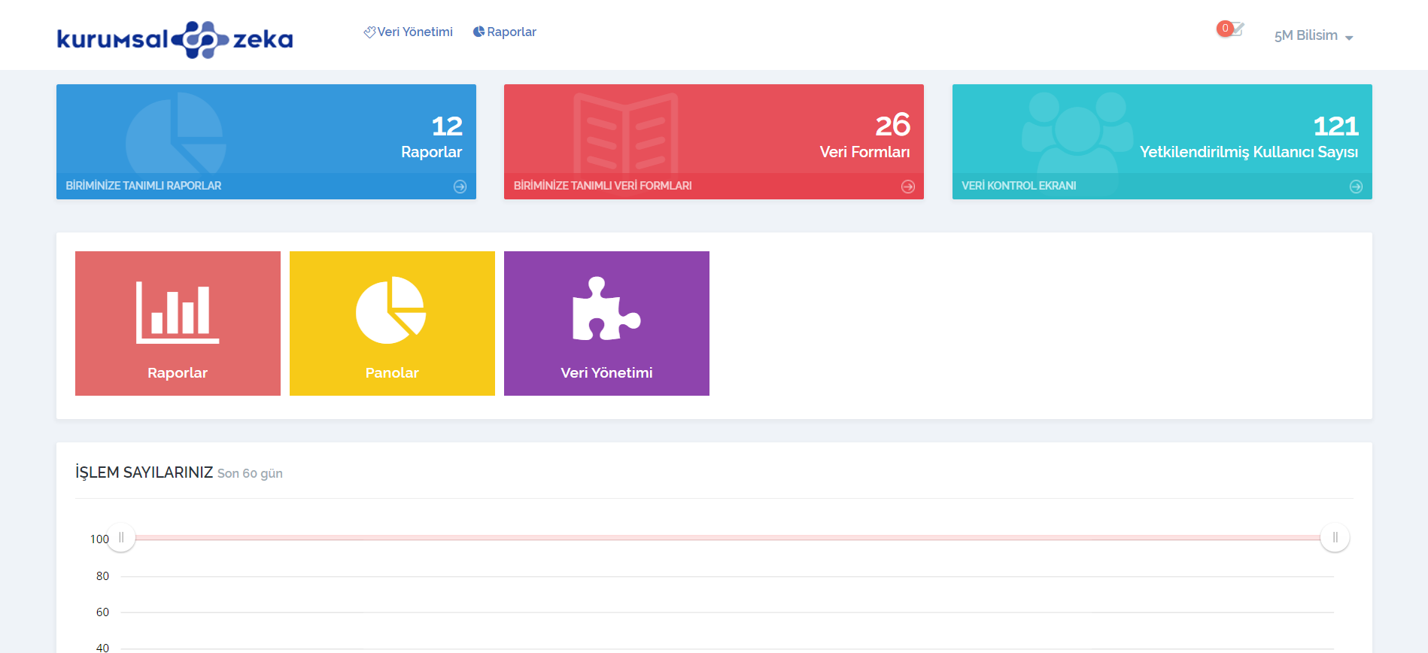
Raporlama
Üst Menüden «Raporlar » linkine tıklanarak raporlamaların görüntüleneceği sayfaya erişilebilir.
Not: Raporlar veri girişleri sonrasında zaman içerisinde oluşturulacaktır.
5M | MALATYA TURGUT ÖZAL ÜNİVERSİTESİ

Slide 10
  TEŞEKKÜR EDERİZ...
5M | MALATYA TURGUT ÖZAL ÜNİVERSİTESİ

